Slide 1
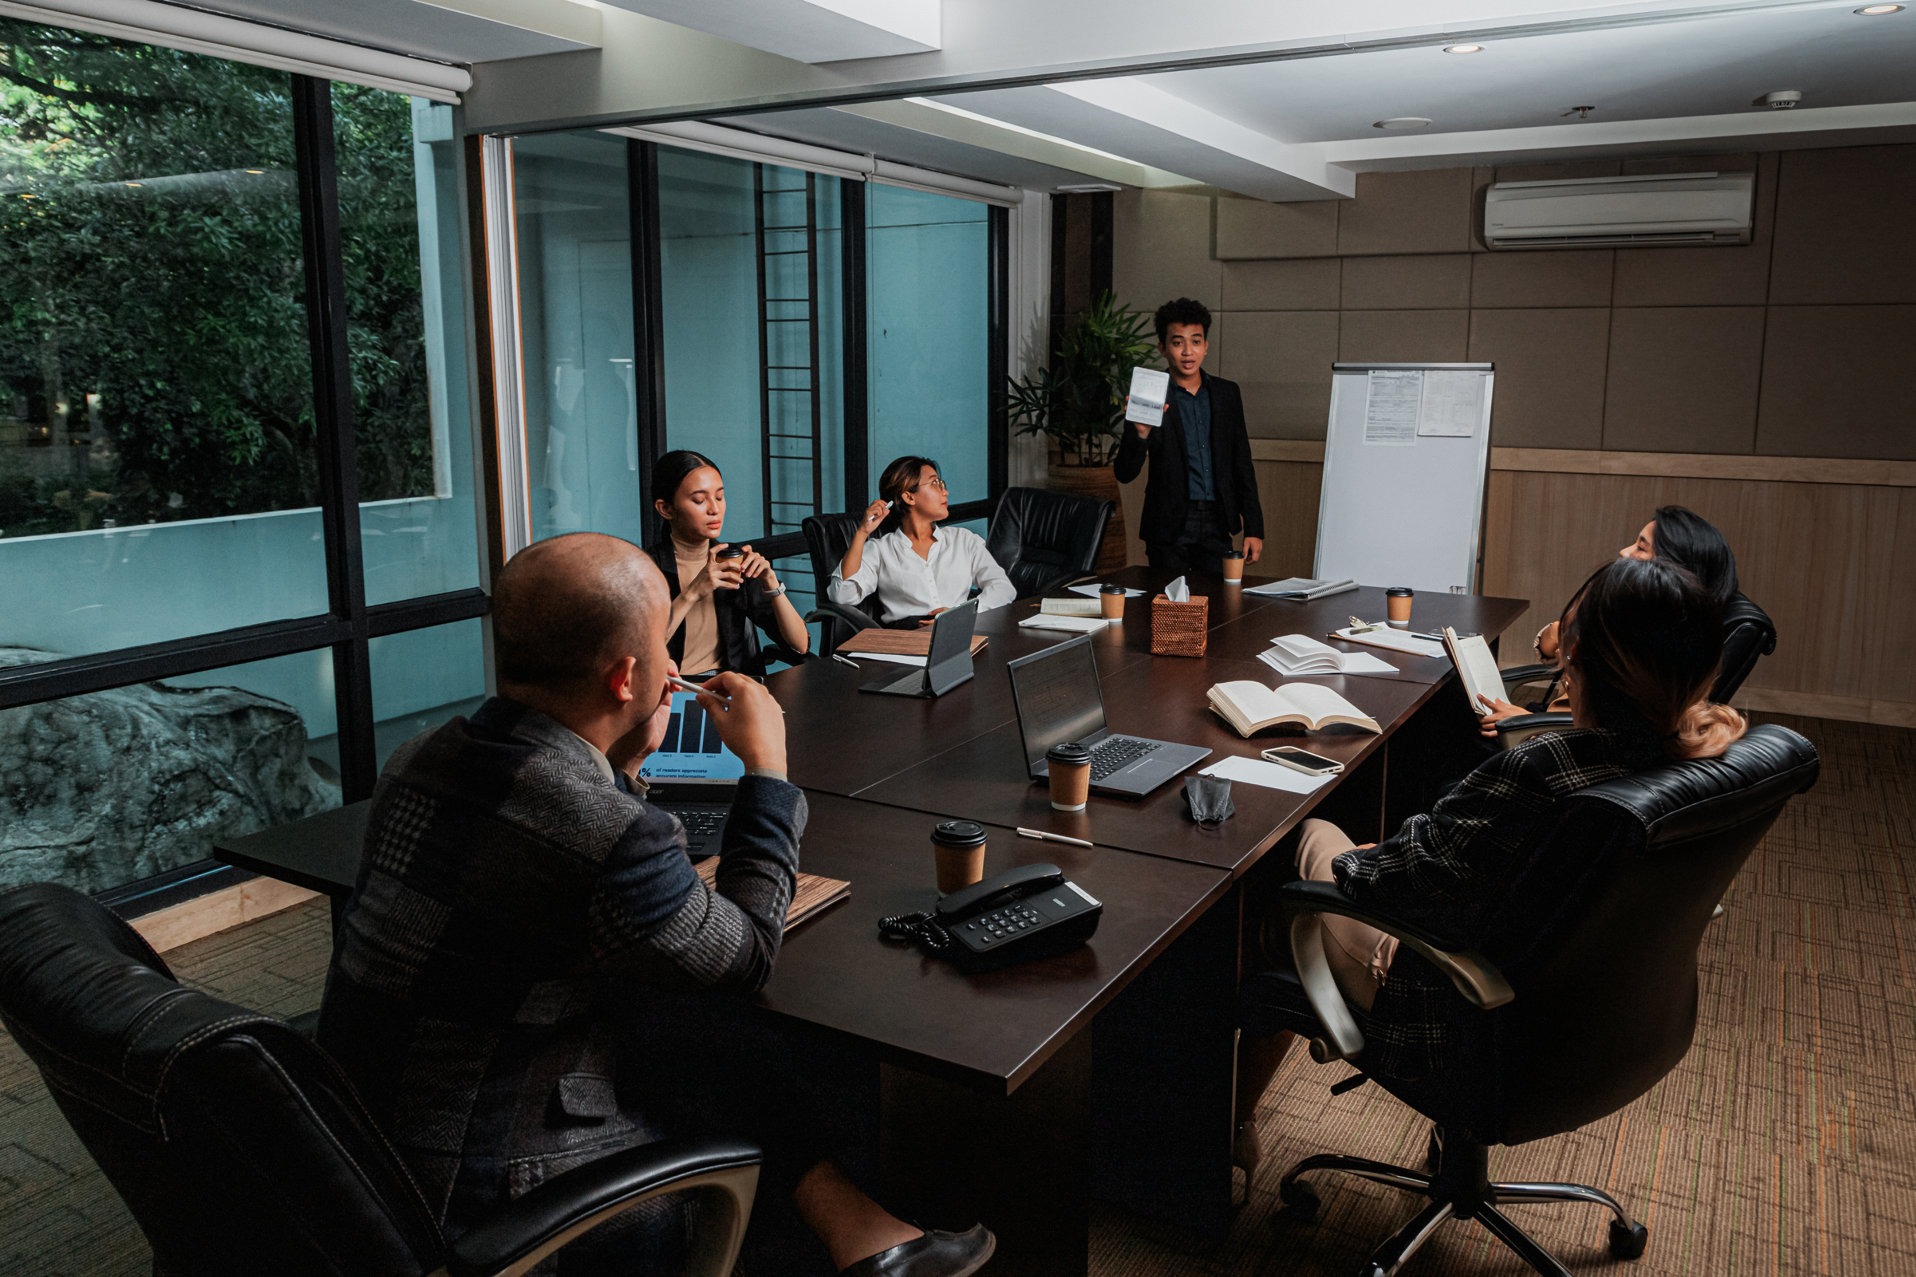
Plaorc Gestão de Projetos
Titulo
Data
QUA-FML-052
REV 00

Slide 2

“A implementação da Gestão de Manutenção exige o Gerenciamento de projetos na elaboração do Plano, sua implementação e treinamento da equipe; aliados à gestão concomitante do Processo de Manutenção diário.”
Renato Ribeiro, Engenheiro de Projetos e Manutenção

Slide 3
Título do Slide

Slide 4
Título do slide

Slide 5
Título do slide

Slide 6
Cores
RGB
0
0
0
RGB
230
226
216
RGB
255
255
255
RGB
64
64
64
RGB
128
128
128
RGB
217
217
217
RGB
2
29
97
RGB
0
76
118
RGB
48
84
150
RGB
72
138
172
RGB
0
102
255
RGB
142
169
219
#000000
#E6E2D8
#FFFFFF
#404040
#808080
#D9D9D9
#021D61
#004C76
#305496
#488AAC
#0066FF
#8EA9DB
RGB
155
25
0
RGB
196
8
8
RGB
204
51
0
RGB
102
0
102
RGB
204
0
255
RGB
255
124
128
#9B1914
#C40808
#CC3300
#660066
#CC00FF
#FF7C80

Slide 7
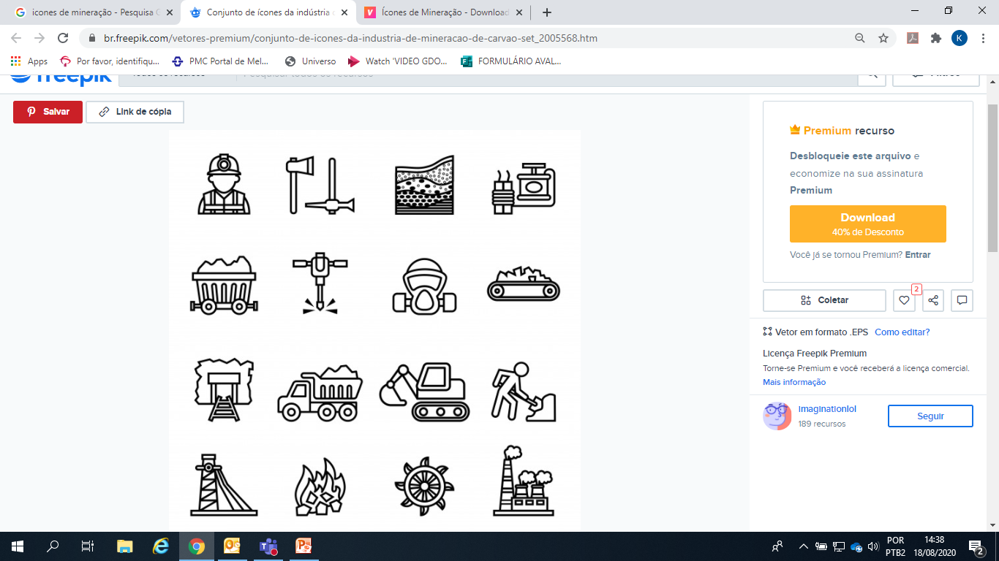

Ícones

Slide 8


Gestão de projetos como propósito de um mundo de mais valor e menos desperdícios.
Técnica e Inteligência conduzindo a resultados
Plaorc GP

Slide 9


“Conteúdo muito bem apresentado, proporcionando uma ampliação da visão de Gerenciamento de Projetos e agregando para o conhecimento e práticas do dia a dia da equipe.“
Lenilson Santagueda Guerini, Engenheiro de Planejamento ArcelorMittal
Sobre workshop realizado na Aciaria da unidade de Resende como assessoria

Slide 10

“O objetivo do outsourcing é reduzir custos e aumentar a eficiência global. O conhecimento e know-how da empresa contratada é fundamental. Assim, aumenta-se o nível de performance enquanto a equipe interna permanece enxuta.”
Eduardo Siqueira – Engenheiro, Mestre em Gestão, PMP

Slide 11
Agenda
Quem somos
Expertise
Case
Espaço para debates
Técnica e Inteligência conduzindo a resultados
Plaorc GP

Slide 12
Quem Somos
Planejamento e Orçamento
Estratégia, portfólios, viabilidade e risco
Experiencia
Metodologias, ferramentas e tecnologias
Tradição em bons serviços e inovação
Sistemas em que somos fluentes
Técnica e Inteligência conduzindo a resultados
Plaorc GP

Slide 13
Expertise
02
03
01
04
Gerenciamento de Projetos
Gerenciamento de Portfólios
Gerenciamento de Paradas
Gerenciamento de manutenção

Slide 14







Estamos certos que nossa parceria trará melhoria em seus processos, ganhos de produtividade, otimização de custos e recursos, auxiliando em seu crescimento e no cumprimento de metas.
Agradecemos a oportunidade.
+55 24 99961-5715
comercial@plaorc.com.br
Instagram/Plaorc
Linkedin/Plaorc
www.plaorc.com.br
Agende uma visita

